Slide 1
大阪モノレール（仮称）門真南駅新築工事
■ 事業目的
大阪モノレール南伸に伴う（仮称）門真南駅の新設
■ 事業概要
建設地 | 門真市三ツ島二丁目地内 外 （景観行政団体：大阪府/適用される景観計画：大阪府景観計画）
 | 従前 （現況） | 用途 | －
 |  | 規模 | －
計画施設 | 用途 | 駅舎
 | 規模 （想定） | 鉄骨造（土木建築構造物）、地上2階建て（1階コンコース階、2階ホーム階）、延べ面積約780㎡

Slide 2
■付近見取図

Slide 3
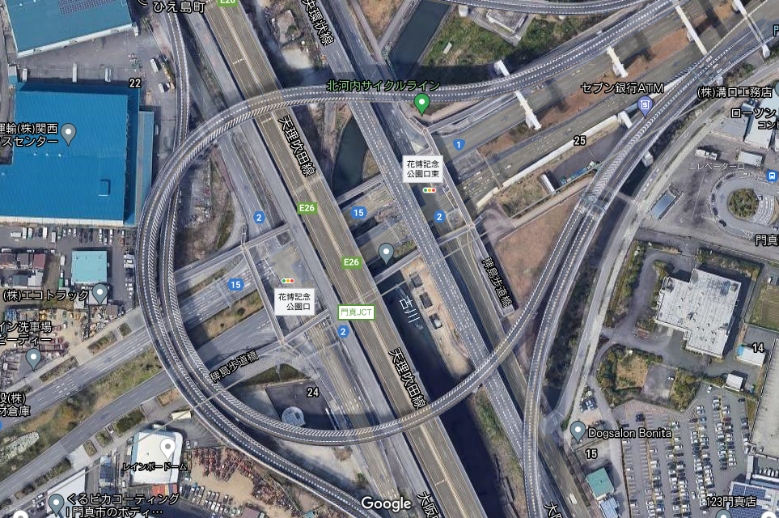
■ 付近見取図（航空写真）
門真南駅

Slide 4
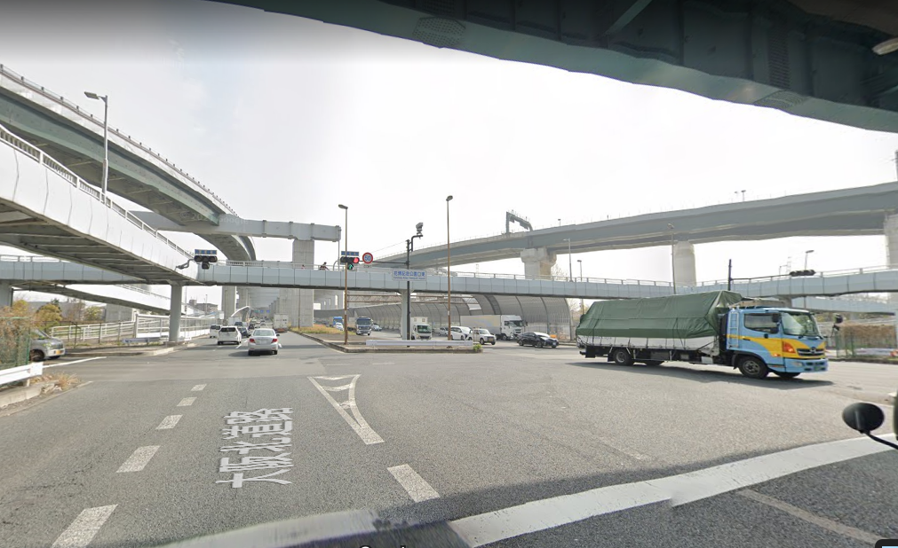
■ 建設地（西側より）
大阪中央環状線
（稗島跨道橋）

Slide 5
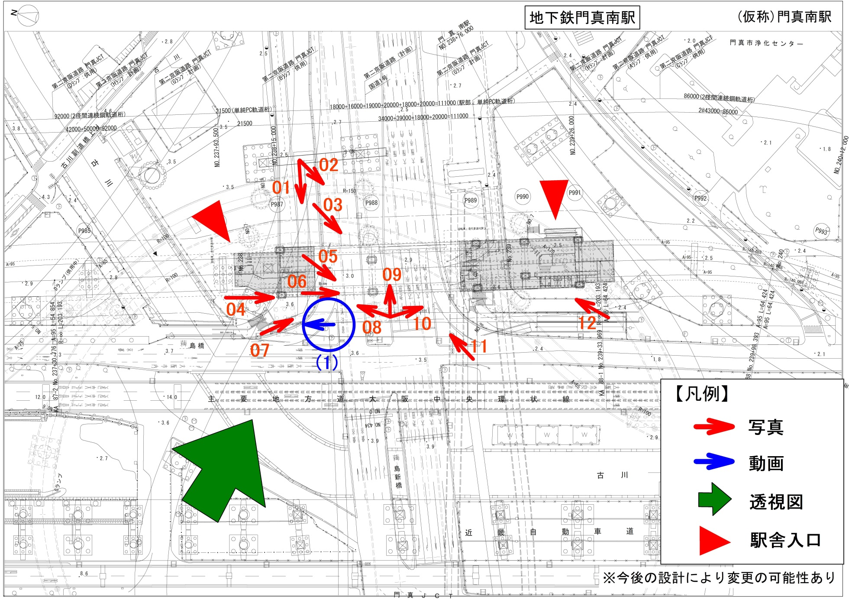
■ 周辺状況
今回作成パース

Slide 6
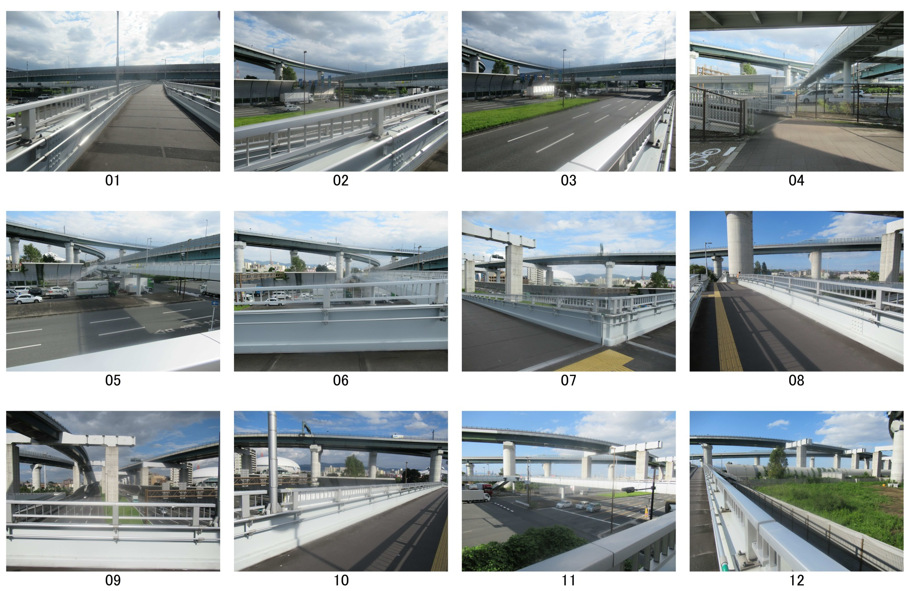
■ 周辺状況

Slide 7
■立面図
至瓜生堂駅
至門真市駅
8,956
東側立面図
14.288
北側立面図

Slide 8
■ コンセプト：（仮称）門真南駅
『緑あふれる住みたいまち』
・計画地周辺には門真スポーツセンター、花博記念公園などの交流施設が立地。
・大阪メトロ門真南駅に隣接する門真市浄化センター跡地の土地利用転換など、駅周辺のにぎわいの創出や交流人口の拡大に繋がる公共施設の再編、未利用地・公共用地の有効活用も検討されている。

Slide 9
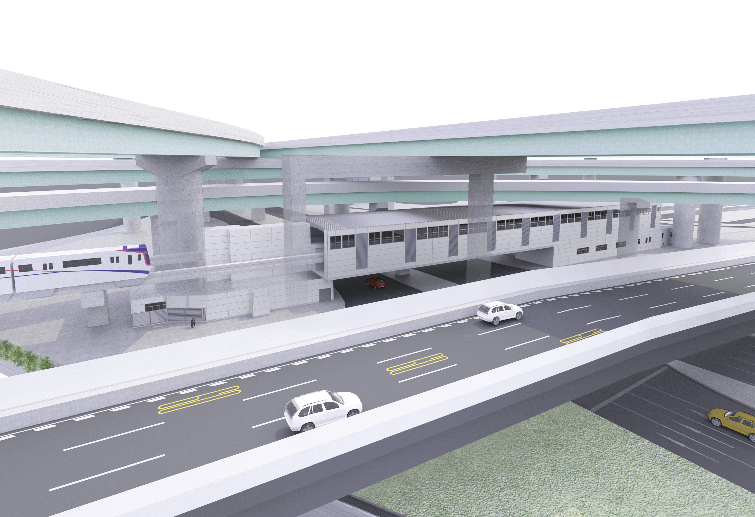
■ パース：（仮称）門真南駅
前回パース
Notes:
・長さ：111ｍ、幅：17.7ｍ、コンコース地上、軌道階：5.5ｍ、プラットホーム：９ｍ、高さ：14ｍ

Slide 10
■ 目標設定シート：（仮称）門真南駅

Slide 11
■ 目標設定シート：（仮称）門真南駅

Slide 12
■ 目標設定シート：（仮称）門真南駅

Slide 13
■ 対応報告シート：（仮称）門真南駅

Slide 14
■ 対応報告シート：（仮称）門真南駅

